Slide 1
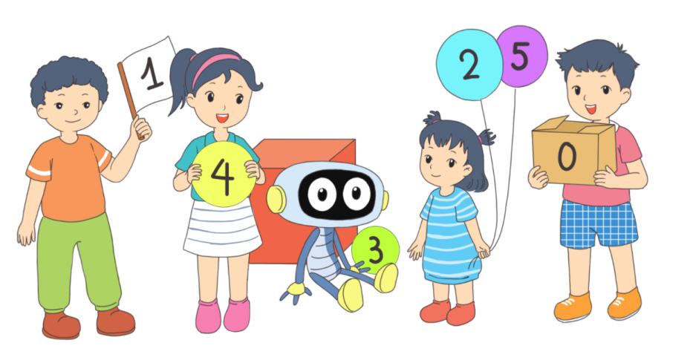
PHÉP CỘNG, PHÉP TRỪ
TRONG PHẠM VI 100
Chủ đề 3
Bài 12
BẢNG CỘNG, BẢNG TRỪ
TRONG PHẠM VI 10 (TIẾT 1)
Sách Toán_trang 80

Slide 2
Bảng cộng
1 + 6 = 7
6 + 1 = 7
2 + 5 = 7
5 + 2 = 7
3 + 4 = 7
4 + 3 = 7

Slide 3
1 + 6 = 7
6 + 1 = 7
2 + 5 = 7
5 + 2 = 7
3 + 4 = 7
4 + 3 = 7
7
7
7
7
7
7

Slide 4
1
Số
+ | 1 | 2 | 3 | 4 | 5 | 6 | 7 | 8 | 9
 | 9 | 8 | 7 | 6 | 5 | 4 | 3 | 2 | 1
 | ? | ? | ? | ? | ? | ? | ? | ? | ?
10
10
10
10
10
10
10
10
10

Slide 5
1 + 9 = 10
2 + 8 = 10
3 + 7 = 10
4 + 6 = 10
5 + 5 = 10
6 + 4 = 10
7 + 3 = 10
8 + 2 = 10
9 + 1 = 10
10
10
10
10
10
10
10
10
10

Slide 6
2
Em hoàn thành bảng cộng.
1 + 1 = 2 | 2 + 1 = 3 | 3 + 1 = 4 | 4 + 1 = 5 | 5 + 1 = 6 | 6 + 1 = 7 | 7 + 1 = 8 | 8 + 1 = 9 | 9 + 1 = 10
1 + 2 = 3 | 2 + 2 = 4 | 3 + 2 = 5 | 4 + 2 = 6 | 5 + 2 = 7 | 6 + 2 = ? | 7 + 2 = 9 | 8 + 2 = ?
1 + 3 = 4 | 2 + 3 = 5 | 3 + 3 = 6 | 4 + 3 = 7 | 5 + 3 = 8 | 6 + 3 = ? | 7 + 3 = 10
1 + 4 = 5 | 2 + 4 = 6 | 3 + 4 = 7 | 4 + 4 = ? | 5 + 4 = 9 | 6 + 4 = ?
1 + 5 = 6 | 2 + 5 = 7 | 3 + 5 = 8 | 4 + 5 = ? | 5 + 5 = 10
1 + 6 = 7 | 2 + 6 = ? | 3 + 6 = 9 | 4 + 6 = ?
1 + 7 = 8 | 2 + 7 = ? | 3 + 7 = 10
1 + 8 = 9 | 2 + 8 = ?
1 + 9 = 10
8
10
9
8
10
9
8
10
9
10
Notes:
Click vào ngôi sao để ra đáp án nhé

Slide 7
1 + 1 = 2
1 + 2 = 3
1 + 3 = 4
1 + 4 = 5
1 + 5 = 5
1 + 6 = 7
1 + 7 = 8
1 + 8 = 9
1 + 9 = 10
1
1
1
1
1
1
1
1
1

Slide 8
1 + 1 = 2
1 + 2 = 3
1 + 3 = 4
1 + 4 = 5
1 + 5 = 5
1 + 6 = 7
1 + 7 = 8
1 + 8 = 9
1 + 9 = 10
1
2
3
4
5
6
7
8
9

Slide 9
1 + 1 = 2
1 + 2 = 3
1 + 3 = 4
1 + 4 = 5
1 + 5 = 6
1 + 6 = 7
1 + 7 = 8
1 + 8 = 9
1 + 9 = 10
2
3
4
5
6
7
8
9
10

Slide 10
2 + 1 = 3
2 + 2 = 4
2 + 3 = 5
2 + 4 = 6
2 + 5 = 7
2 + 6 = 8
2 + 7 = 9
2 + 8 = 10

Slide 11
2
Em hoàn thành bảng cộng.
1 + 1 = 2 | 2 + 1 = 3 | 3 + 1 = 4 | 4 + 1 = 5 | 5 + 1 = 6 | 6 + 1 = 7 | 7 + 1 = 8 | 8 + 1 = 9 | 9 + 1 = 10
1 + 2 = 3 | 2 + 2 = 4 | 3 + 2 = 5 | 4 + 2 = 6 | 5 + 2 = 7 | 6 + 2 = ? | 7 + 2 = 9 | 8 + 2 = ?
1 + 3 = 4 | 2 + 3 = 5 | 3 + 3 = 6 | 4 + 3 = 7 | 5 + 3 = 8 | 6 + 3 = ? | 7 + 3 = 10
1 + 4 = 5 | 2 + 4 = 6 | 3 + 4 = 7 | 4 + 4 = ? | 5 + 4 = 9 | 6 + 4 = ?
1 + 5 = 6 | 2 + 5 = 7 | 3 + 5 = 8 | 4 + 5 = ? | 5 + 5 = 10
1 + 6 = 7 | 2 + 6 = 8 | 3 + 6 = 9 | 4 + 6 = ?
1 + 7 = 8 | 2 + 7 = 9 | 3 + 7 = 10
1 + 8 = 9 | 2 + 8 = 10
1 + 9 = 10
8
10
9
8
10
9
10
Notes:
Click vào ngôi sao để ra đáp án nhé

Slide 12
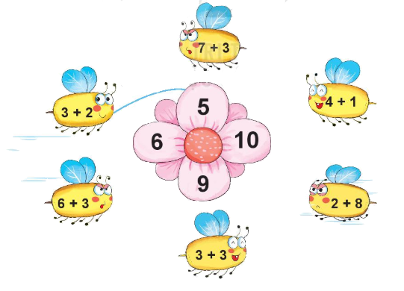
3
Tìm cánh hoa cho mỗi chú ong.

